Slide 1


veiller pour éveiller
Violence et maltraitance
Les tout-petits québécois
sont-ils à l’abri ?

Slide 2

Qu’est-ce que
la maltraitance ?
La maltraitance à l’endroit des enfants inclut toute forme de négligence ou d’abus pouvant avoir des conséquences sur la sécurité, le développement ou l’intégrité physique ou psychologique d’un enfant. Il peut s’agir autant de l’absence de réponse à ses besoins que d’actes dirigés contre lui.
Au Québec, les situations de maltraitance visées par la Loi sur la protection de la jeunesse englobent notamment l’abandon, la négligence, les mauvais traitements psychologiques, les abus sexuels et les abus physiques.
©Fondation Lucie et André Chagnon, 2017
Notes:
La définition de la maltraitance varie selon les experts.
La Loi sur la protection de la jeunesse considère également que la sécurité ou le développement d’un enfant sont compromis lorsque celui-ci présente des troubles de comportement sérieux et que les parents ne prennent pas les moyens nécessaires pour mettre fin à la situation ou que l'enfant de 14 ans et plus s'y oppose. Ce type de situation n’est toutefois pas abordé dans ce document.
Définitions des formes de mauvais traitements:
Abandon: Les parents d’un enfant sont décédés ou n’assument pas leurs responsabilités, et aucune autre personne ne remplit ce rôle.
Mauvais traitements psychologiques: Un enfant subit, de façon grave ou continue, des comportements de la part de ses parents ou d’une autre personne pouvant compromettre sa santé psychologique, et ses parents ne prennent pas les moyens nécessaires pour mettre fin à la situation. Il peut s’agir d’indifférence, de dénigrement, de rejet affectif, de contrôle excessif, d’isolement, de menaces, d’exploitation ou d’exposition à la violence conjugale ou familiale.
Négligence: Les parents d’un enfant ou la personne qui en a la garde ne répondent pas à ses besoins fondamentaux en ne lui assurant pas l’essentiel de ses besoins de base, en ne lui permettant pas de recevoir les soins de santé dont il a besoin, en ne lui fournissant pas la surveillance ou l’encadrement appropriés ou en ne prenant pas les moyens nécessaires pour assurer sa scolarisation.
Abus physiques: Un enfant subit des sévices corporels ou est soumis à des méthodes éducatives déraisonnables de la part de ses parents ou de la part d’une autre personne, et ses parents ne prennent pas les moyens nécessaires pour mettre fin à la situation.
Abus sexuels: Un enfant subit des gestes à caractère sexuel, avec ou sans contact physique, de la part de ses parents ou de la part d’une autre personne, et ses parents ne prennent pas les moyens nécessaires pour mettre fin à la situation.

Slide 3


©Fondation Lucie et André Chagnon, 2017

Slide 4





La maltraitance envers les tout-petits :
des conséquences nombreuses
^{Développement cognitif :}
retard de langage, problèmes d’attention, problèmes de mémoire.
^{Développement physique :}
modification de la structure du cerveau, malnutrition, problèmes de vision et d’audition, carie dentaire, épilepsie, paralysie.
^{Développement affectif :}
comportements dépressifs, anxiété, faible estime de soi, difficultés
^{de contrôle des émotions.}
^{Développement social :}
^{retrait, évitement, colère,}
^{agressivité, opposition.}
©Fondation Lucie et André Chagnon, 2017
Notes:
Plus les formes de maltraitance sont nombreuses, sévères, fréquentes et persistantes, plus les impacts sur le développement des enfants sont considérables. De même, plus la maltraitance survient tôt dans l’enfance, plus les conséquences sont importantes.
Les impacts de la maltraitance sur les jeunes enfants sont plus importants en raison de leur plus grande vulnérabilité et de leur dépendance à l’égard des adultes pour les soins quotidiens et la réponse à leurs besoins de base.
Il faut également rappeler que les tout-petits pourraient être plus vulnérables à la maltraitance que les enfants plus vieux puisqu’ils sont moins exposés au regard extérieur. En effet, ils se retrouvent parfois isolés à la maison contrairement aux enfants plus âgés qui fréquentent une école.

Slide 5


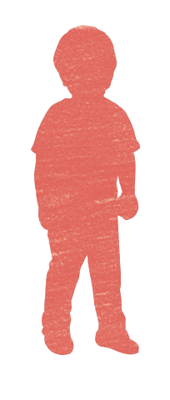

La maltraitance envers les tout-petits :
des conséquences persistantes
©Fondation Lucie et André Chagnon, 2017
Notes:
Les impacts négatifs de la maltraitance peuvent persister jusqu’à l’âge adulte et se manifester tout au long de la vie.
En plus de l’impact sur la vie des victimes, la maltraitance entraîne des coûts pour toute la société. Au Canada et aux États- Unis, des chercheurs ont dressé une liste des coûts sociaux et économiques associés à la maltraitance qui incluent les frais de soins de santé, d’éducation spécialisée, de services sociaux, du système judiciaire de même que les pertes de revenus. Selon une étude réalisée en 2003, le coût annuel de la maltraitance au Canada s’élève ainsi à 15,7 milliards de dollars.

Slide 6

En 2015-2016,
les directeurs
de la protection de
la jeunesse ont reçu
27 946 signalements
concernant des
enfants de 5 ans
ou moins.
©Fondation Lucie et André Chagnon, 2017
Notes:
Signalement reçu: Toute situation rapportée aux directeurs de la protection de la jeunesse.
Cela représente 52,2 signalements pour 1 000 enfants âgés de 0 à 5 ans dans la population.

Slide 7
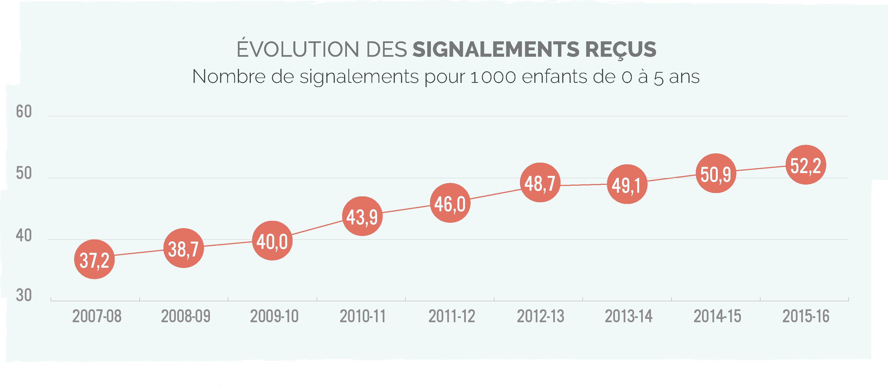
Le taux de signalements reçus
pour les enfants de 5 ans et moins
Le taux a augmenté de 40 % entre 2007-2008 et 2015-2016.
©Fondation Lucie et André Chagnon, 2017

Slide 8

En 2015-2016,
7 700 signalements
ont été jugés fondés chez les tout-petits
de 5 ans ou moins
par les DPJ.
©Fondation Lucie et André Chagnon, 2017
Notes:
Signalement jugé fondé : Après l’évaluation, le DPJ considère que les éléments contenus dans le signalement font bien état d’une situation de maltraitance. Le DPJ détermine ensuite si l’enfant a besoin de mesures de protection ou non.
Cela représente 14,4 signalements fondés pour 1 000 enfants âgés de 0 à 5 ans.

Slide 9
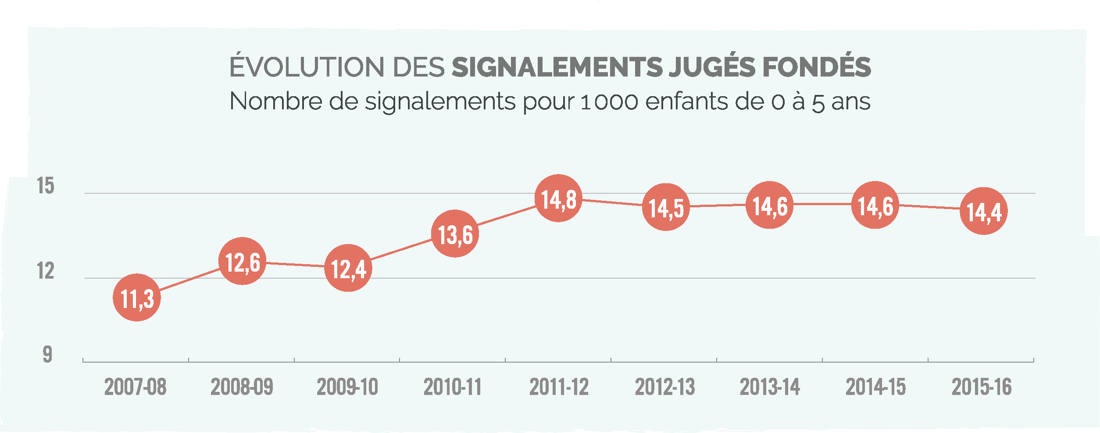
Le taux de signalements
jugés fondés
Le taux a augmenté de 27 % entre 2007-2008 et 2015-2016.
©Fondation Lucie et André Chagnon, 2017
Notes:
Après une augmentation de 31 % entre 2007-2008 et 2011-2012, les taux se sont stabilisés.

Slide 10

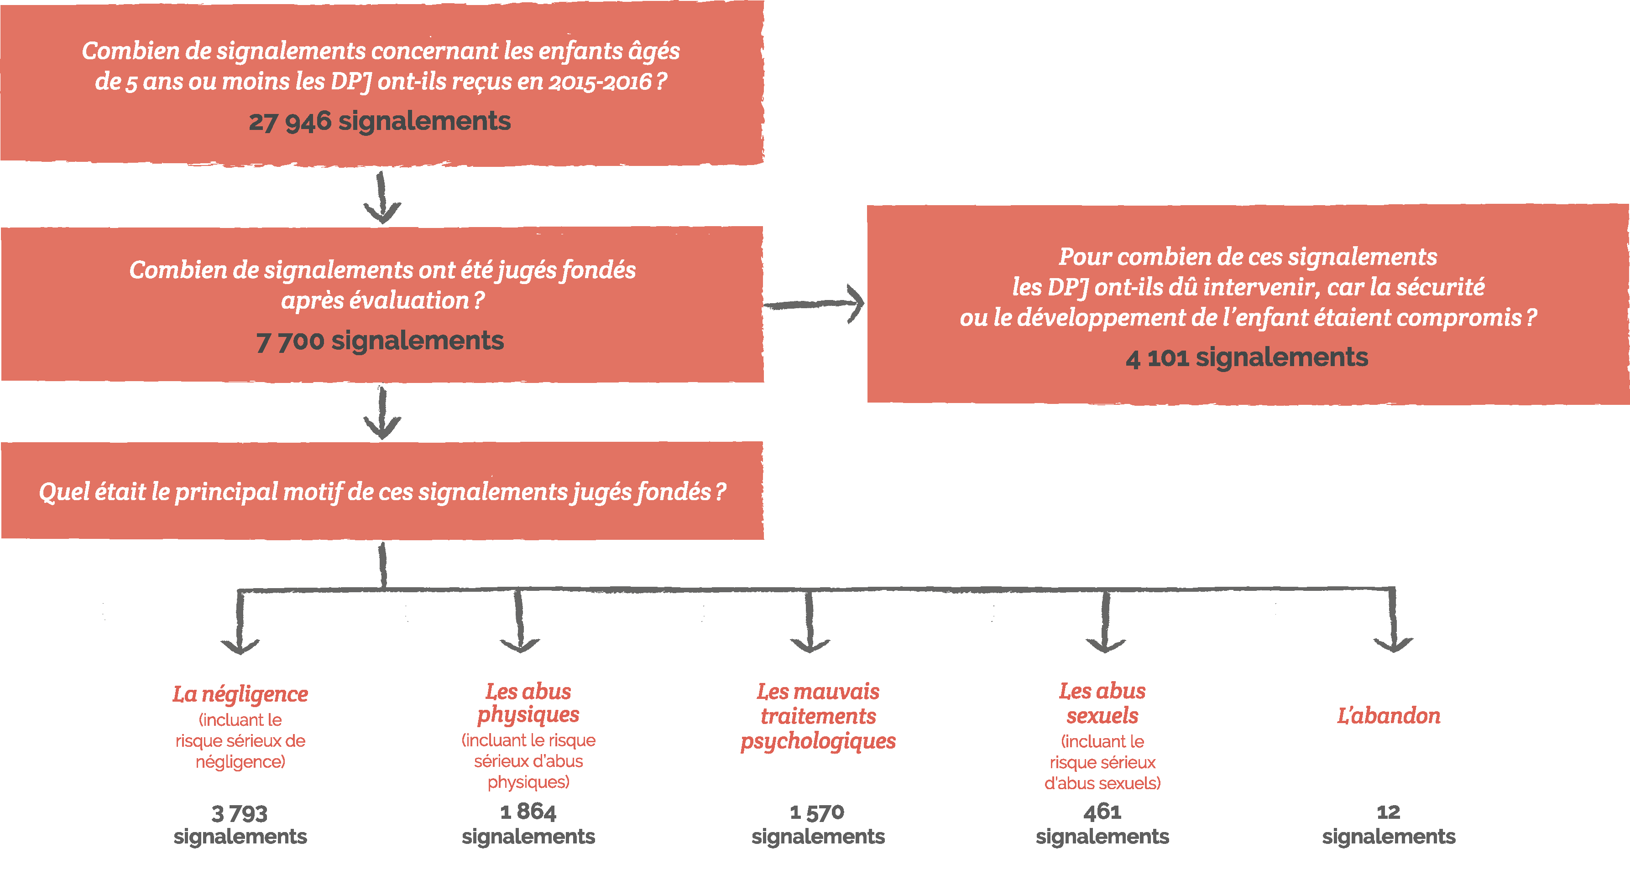
©Fondation Lucie et André Chagnon, 2017
Notes:
À propos des risques sérieux: Par exemple, un bébé serait considéré à risque sérieux de négligence si sa mère se présentait à l’hôpital pour accoucher en état d’intoxication.
De la même façon, une fillette de 3 ans, dont la grande soeur a été abusée sexuellement par le conjoint de sa mère, serait considérée à risque sérieux d’abus sexuels même si elle n’a pas été elle-même agressée.
Lorsque la sécurité ou le développement de l’enfant sont jugés compromis, des mesures de protection sont mises en place (ex. : suivi psychosocial, participation du parent à un programme de traitement pour des problèmes de consommation abusive, interdiction de contacts, placement de l’enfant en milieu substitut, etc.).

Slide 11

Les signalements
jugés fondés en 2015-2016 chez
les tout-petits
concernaient principalement
la négligence et l’abus physique.
©Fondation Lucie et André Chagnon, 2017

Slide 12
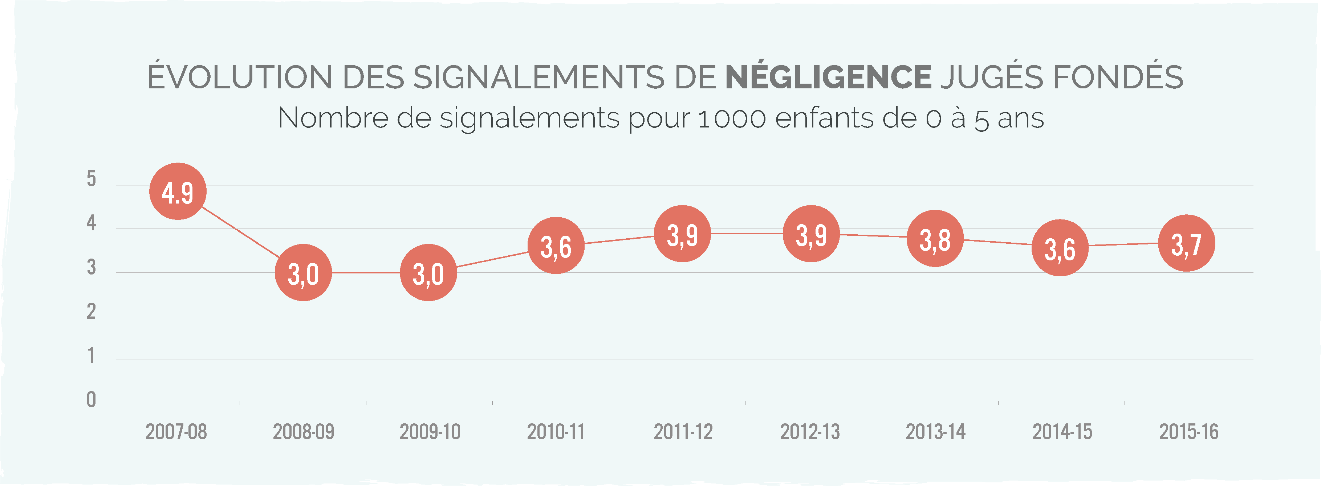
Évolution des taux de signalements
fondés entre 2007-2008 et 2015-2016
©Fondation Lucie et André Chagnon, 2017
Notes:
En 2015-2016, le taux de signalements de négligence jugés fondés était plus faible qu’en 2007-2008, mais il a fluctué pendant cet intervalle.
Ces données n'incluent pas le risque sérieux de négligence. Par ailleurs, certaines fluctuations observées entre les années 2007-2008 et 2008-2009 pourraient être attribuables en partie à des modifications dans les définitions des formes de maltraitance décrites dans la Loi sur la protection de la jeunesse qui ont été implantées en juillet 2007. Ces nouvelles définitions sont toujours en vigueur aujourd’hui.

Slide 13
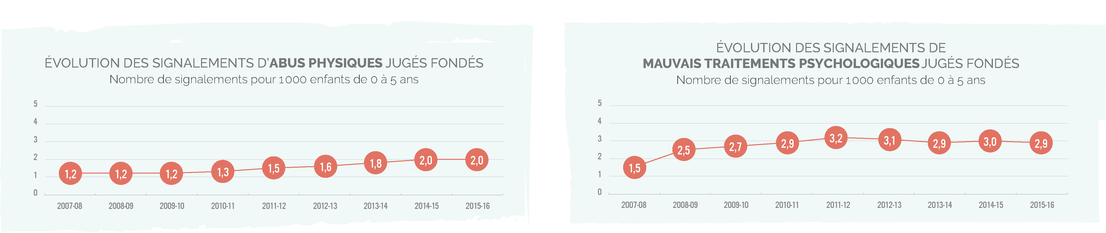
Évolution des taux de signalements
fondés entre 2007-2008 et 2015-2016
Ces taux ont augmenté de façon notable.
©Fondation Lucie et André Chagnon, 2017
Notes:
Ces données n'incluent pas le risque sérieux d'abus physiques. Par ailleurs, certaines fluctuations observées entre les années 2007-2008 et 2008-2009 pourraient être attribuables en partie à des modifications dans les définitions des formes de maltraitance décrites dans la Loi sur la protection de la jeunesse qui ont été implantées en juillet 2007. Ces nouvelles définitions sont toujours en vigueur aujourd’hui.

Slide 14
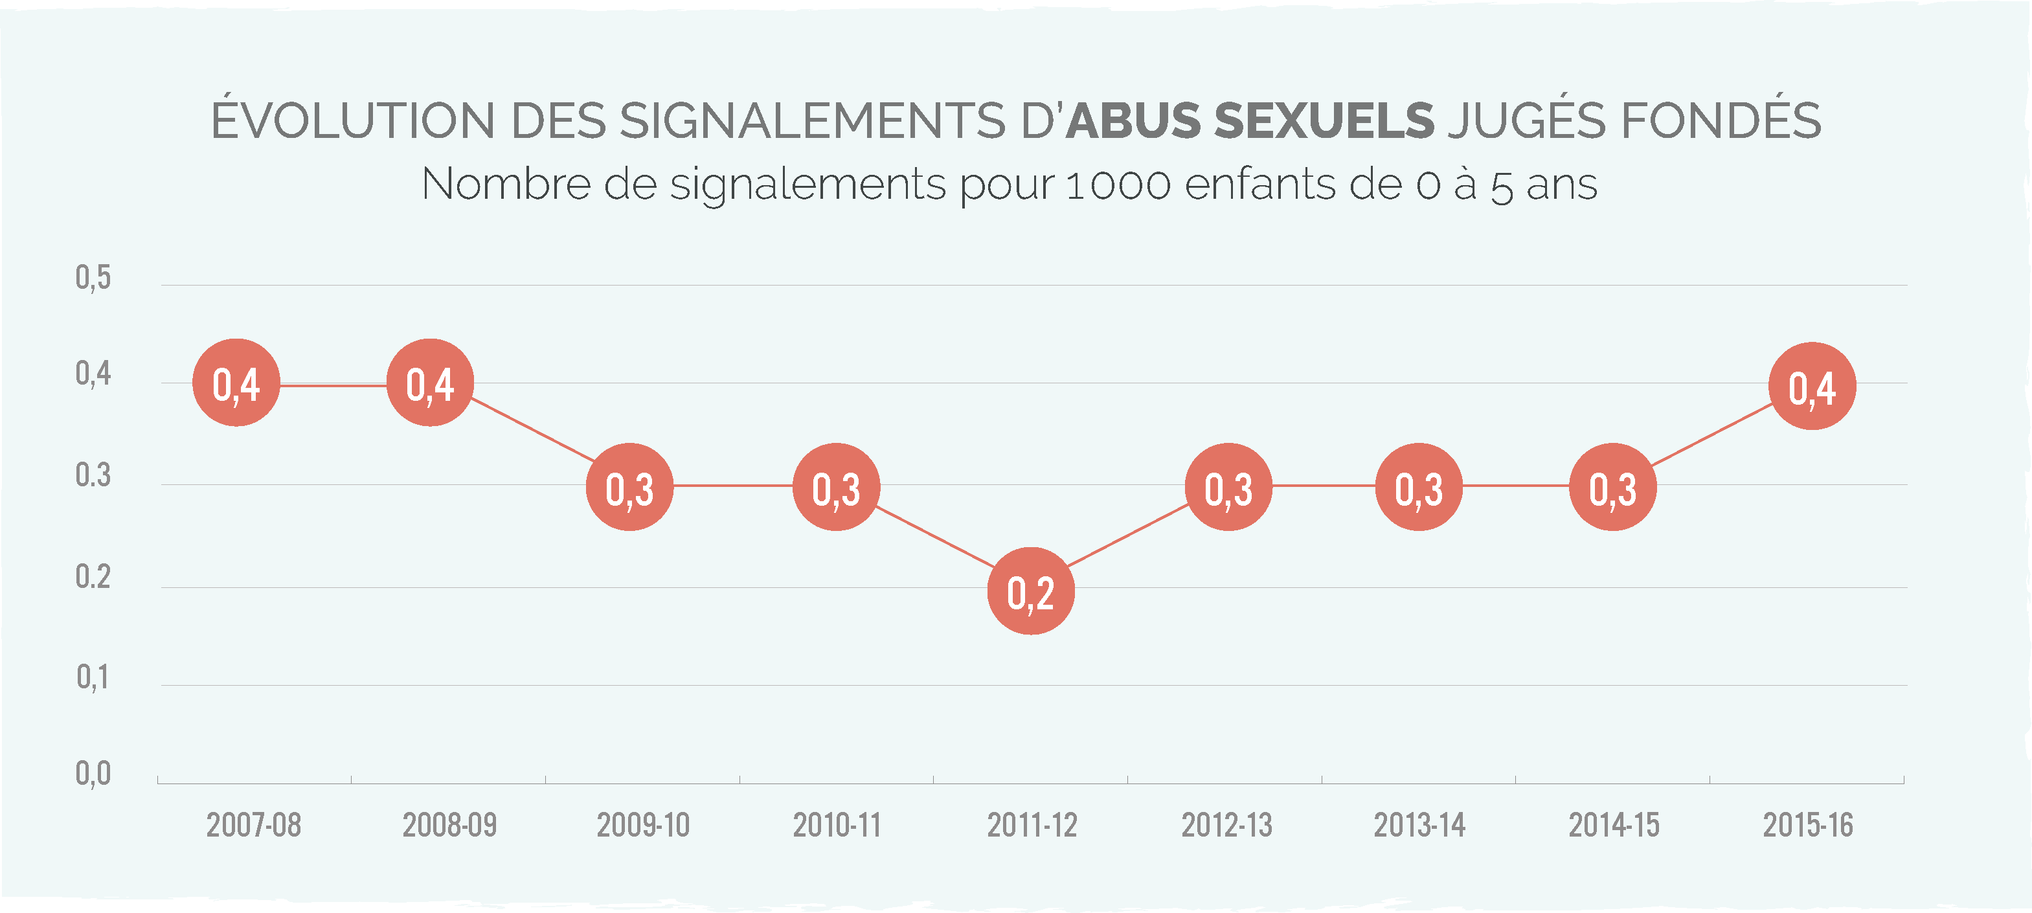
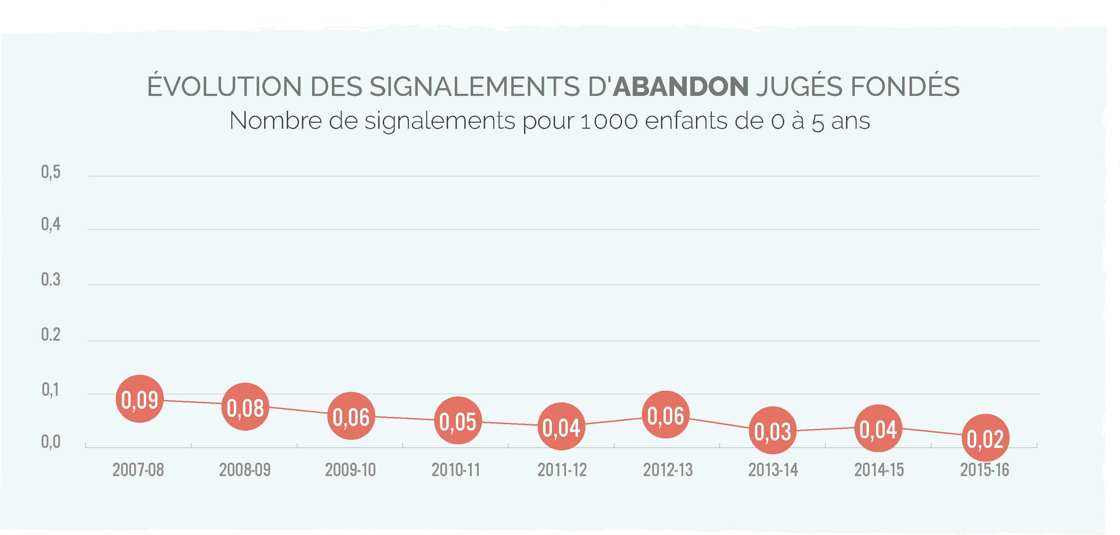
Évolution des taux de signalements
fondés entre 2007-2008 et 2015-2016
©Fondation Lucie et André Chagnon, 2017
Notes:
Bien que les signalements d’abus sexuels et d’abandon jugés fondés soient moins nombreux, leur nombre a aussi varié pendant cette période.
Ces données n'incluent pas le risque sérieux d'abus sexuels. Par ailleurs, certaines fluctuations observées entre les années 2007-2008 et 2008-2009 pourraient être attribuables en partie à des modifications dans les définitions des formes de maltraitance décrites dans la Loi sur la protection de la jeunesse qui ont été implantées en juillet 2007. Ces nouvelles définitions sont toujours en vigueur aujourd’hui.

Slide 15
Exposition à la violence conjugale
chez les tout-petits
©Fondation Lucie et André Chagnon, 2017
Notes:
Dans les données administratives des services de protection, l’exposition à la violence conjugale fait partie des cas de mauvais traitements psychologiques.
Selon l’Étude d’incidence québécoise sur les situations évaluées en protection de la jeunesse (ÉIQ), si on considère jusqu’à trois formes de maltraitance auxquelles l’enfant a pu être soumis, l’exposition à la violence conjugale arrive au deuxième rang après la négligence (incluant le risque de négligence), avec un taux de 4,3 pour 1 000 enfants de 0 à 5 ans en 2014.

Slide 16
Parmi les tout-petits maltraités,
la proportion d’entre eux
ayant vécu de la maltraitance
à plusieurs reprises
entre 2008 et 2014
est passé de
à
©Fondation Lucie et André Chagnon, 2017
Notes:
La proportion de tout-petits ayant vécu de la maltraitance à plusieurs reprises, parmi l’ensemble de ceux qui sont connus des services comme ayant été
maltraités, avait d’abord enregistré une baisse entre 1998 et 2008 (de 83 % à 65 %).
Il ne s’agit pas nécessairement de re-signalement. Cette conclusion peut avoir été établie en faisant l’historique de l’enfant.
Certaines données de recherche permettent d’en savoir plus sur la sévérité des mauvais traitements subis par les enfants. C’est notamment le cas de la proportion d’enfants maltraités qui sont soumis à plus d’une forme de mauvais traitements, de ceux qui subissent des blessures physiques et de ceux qui vivent des séquelles psychologiques. Selon les données de l’Étude d’incidence québécoise sur les signalements évalués en protection de la jeunesse, ces trois indicateurs seraient en baisse.

Slide 17
Applications de mesures de protection
Entre 2007-2008 et 2015-2016,
le taux de signalements évalués
et jugés fondés nécessitant
une intervention de la DPJ
a augmenté de
©Fondation Lucie et André Chagnon, 2017
Notes:
Lorsque les services de protection de la jeunesse ont établi que les éléments du signalement évalué sont fondés, ils déterminent si la sécurité ou le développement de l’enfant sont compromis.
Lorsque la sécurité ou le développement de l’enfant sont jugés compromis, des mesures de protection sont mises en place (ex. : suivi psychosocial, participation du parent à un programme de traitement pour des problèmes de consommation abusive, interdiction de contacts, placement de l’enfant en milieu substitut, etc.).
En 2015-2016, le motif le plus fréquent pour l’application de mesures de protection chez les enfants de 0 à 5 ans était le risque sérieux de négligence (5,1 pour 1 000) suivi par la négligence elle-même (3,5 pour 1 000).
Une grande partie de ces enfants sont toutefois suivis depuis longtemps par les services de protection. Leur signalement initial peut donc avoir eu lieu plusieurs années avant. C’est pourquoi il n’est pas possible de comparer directement le taux d’enfants recevant des mesures de protection aux taux de signalements reçus ou évalués durant la même année.

Slide 18
Placement
des enfants âgés
de 0 à 5 ans dont la
situation était prise
en charge par les services de protection en 2009 ont été placés dans les 4 années suivant leur entrée dans les services.
©Fondation Lucie et André Chagnon, 2017
Notes:
Lorsque le maintien de l’enfant dans son milieu familial compromet sa sécurité ou son développement malgré le soutien qui pourrait être offert à la famille, le placement est envisagé.
Cette proportion comprend les enfants placés chez un membre de la famille élargie ou auprès d’un autre tiers significatif.

Slide 19
Certaines situations
ne seront jamais signalées.
C’est pourquoi il est important
de se tourner vers les données
d’enquêtes réalisées directement
auprès des familles.
©Fondation Lucie et André Chagnon, 2017
Notes:
Cependant, il faut se rappeler que ce ne sont pas toutes les conduites à caractère violent qui sont rapportées lors des enquêtes.

Slide 20
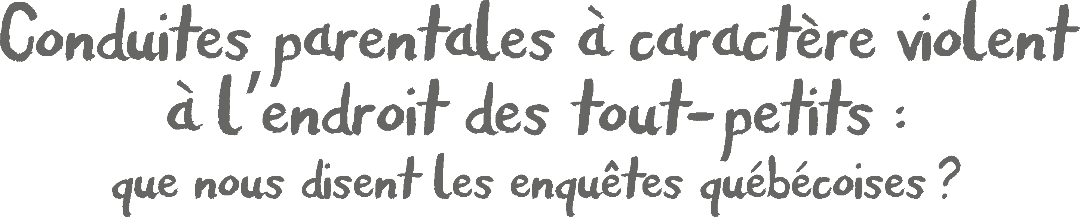
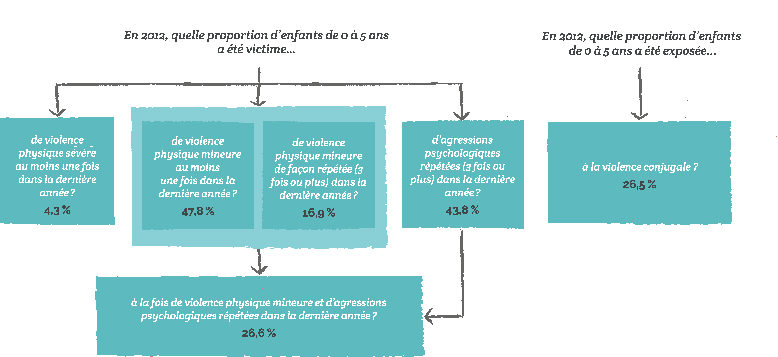
©Fondation Lucie et André Chagnon, 2017
Notes:
Violence physique mineure:
Définition: Il peut s’agir de secouer ou de brasser l’enfant (s’il a 2 ans ou plus), de lui taper les fesses à mains nues, de lui donner une tape sur la main, le bras ou la jambe, ou de le pincer.
Tendance: La proportion de tout-petits victimes de violence physique mineure par un adulte de la maison au moins une fois au cours de la dernière année a connu une baisse significative entre 2004 et 2012. La proportion d’enfants touchés varie selon l’âge et est plus élevée chez les enfants de 5 ans ou moins, en particulier chez les 3 à 5 ans, que chez les enfants plus âgés.
La proportion d’enfants de 5 ans ou moins ayant subi de manière répétée de la violence physique mineure (3 fois ou plus dans les douze mois précédant l’enquête) était significativement plus faible en 2012 qu’en 2004 et 1999. Cette proportion est toutefois plus élevée chez les enfants de 5 ans ou moins que chez ceux âgés de 6 à 17 ans.
Violence physique sévère:
Définition: Gestes présentant un risque élevé de blessure pour l’enfant. Il peut s’agir de le secouer ou de le brasser s’il a moins de deux ans, de le frapper sur les fesses avec un objet dur (ex. : ceinture, bâton), de lui donner un coup de poing ou un coup de pied, de lui serrer la gorge, de lui donner une raclée, de le jeter par terre ou encore de le frapper au visage, sur la tête ou les oreilles.
Tendance: La proportion d’enfants âgés de 5 ans ou moins victimes de violence physique sévère par un adulte de la maison au moins une fois au cours de l’année n’a pas changé de façon
significative depuis 1999 et se maintient aux environs de 4 %. Les tout-petits sont moins nombreux, en proportion, à faire l’objet de violence physique sévère que les enfants plus âgés (6 à 17 ans), et ce, depuis 1999.
Agressions psychologiques répétées:
Définition: Forme de communication pouvant porter atteinte au bien-être de l’enfant. Il peut s’agir de crier, hurler ou sacrer après lui, de menacer de le frapper, de l’abandonner ou de le mettre à la porte, ou encore de l’humilier. L’agression psychologique utilisée de façon répétée peut avoir pour effet de terroriser l’enfant, de l’isoler ou de lui faire croire qu’il est méprisé par ses parents. Si elle porte atteinte à l’intégrité de l’enfant, elle constitue une forme de maltraitance.
Tendance: La proportion de tout-petits ayant fait l’objet d’agressions psychologiques répétées (au moins trois fois au cours de la dernière année) n’a pas connu d’amélioration significative entre 2004 et 2012. La proportion d’enfants touchés par des agressions psychologiques répétées varie selon l’âge. En 2012, les enfants âgés entre 3 ans et 5 ans étaient les plus touchés.

Slide 21
Un tout-petit sur quatre (27 %)
a vécu à la fois de l’agression
psychologique répétée et de la
violence physique mineure en 2012.
©Fondation Lucie et André Chagnon, 2017

Slide 22





Des facteurs de risque
LES CONDITIONS
SOCIO-ÉCONOMIQUES
FAMILIALES
LA DÉPRESSION, L’ANXIÉTÉ
ET LES TROUBLES DE LA PERSONNALITÉ CHEZ LE PARENT
LE STRESS ASSOCIÉ AU RÔLE
PARENTAL ET À LA CONCILIATION TRAVAIL-FAMILLE
LA CONSOMMATION ABUSIVE D’ALCOOL ET DE DROGUES
CHEZ LE PARENT
L’ATTITUDE DES PARENTS
PAR RAPPORT À LA PUNITION CORPORELLE
©Fondation Lucie et André Chagnon, 2017
Notes:
Plusieurs études ont démontré qu’aucun facteur de risque n’est responsable à lui seul de la maltraitance. Les causes sont en général multiples et étroitement associées entre elles. Par ailleurs, plus le nombre de facteurs de risque auxquels l’enfant est exposé est grand, plus le risque global de violence et de maltraitance augmente.
Les conditions socio-économiques familiales:
Des conditions socio-économiques défavorables sont souvent associées à la maltraitance. C’est notamment le cas de la monoparentalité, de la pauvreté et du faible soutien social. Parmi les enfants évalués par les services de protection de la jeunesse en 2014 dont la situation a été documentée dans le cadre d’une enquête, 65 % vivaient avec un ou des parents n’ayant pas de revenu d’emploi au moment du signalement.
Le stress associé au rôle parental et à la conciliation travail-famille:
Plusieurs études ont montré que le stress parental est un facteur de risque de conduites parentales à caractère violent, notamment le stress lié à la conciliation travail-famille.
L’attitude des parents par rapport à la punition corporelle:
Le fait d’être favorable à la punition corporelle augmente le risque d’y avoir recours. Cette situation est préoccupante puisque l’utilisation de la punition corporelle sous forme de violence physique mineure a été associée à une hausse du risque de violence physique sévère.
La dépression, l’anxiété et les troubles de la personnalité chez le parent:
Selon une enquête, parmi les enfants évalués par les services de protection de la jeunesse en 2014, 13 % avaient au moins un parent aux prises avec un trouble mental.
La consommation abusive d’alcool et de drogues chez le parent:
Une enquête indique que parmi les enfants évalués par les services de protection de la jeunesse en 2014, 9 % vivaient avec au moins un parent ayant un problème de consommation de drogues et 8 % vivaient avec au moins un parent ayant un problème de consommation d’alcool.
Les statistiques indiquent que plusieurs familles québécoises sont touchées par l’une ou l’autre de ces situations.

Slide 23

Les interventions proposées pour agir sur ces facteurs
de risque visent
souvent les parents.
Il est toutefois
possible de combiner ces approches à des politiques d’action sociale
ou collective.
©Fondation Lucie et André Chagnon, 2017

Slide 24
Agir collectivement pour prévenir la maltraitance
RENFORCER LE SOUTIEN ÉCONOMIQUE AUX FAMILLES DÉFAVORISÉES
AGIR SUR LES NORMES SOCIALES POUR PROMOUVOIR
DES PRATIQUES PARENTALES POSITIVES
OUTILLER LES INTERVENANTS QUI SOUTIENNENT LES PARENTS
OFFRIR DES SERVICES DE GARDE ÉDUCATIFS À L’ENFANCE ET DES PROGRAMMES D’ÉDUCATION PRÉSCOLAIRE DE QUALITÉ TÔT DANS LA VIE DE L’ENFANT
FAVORISER L’ACCÈS À DES LOGEMENTS ET DES MILIEUX DE VIE DE QUALITÉ
©Fondation Lucie et André Chagnon, 2017
Notes:
Les approches suivantes constituent des pistes intéressantes puisqu’elles ont démontré leur efficacité ou se sont avérées prometteuses ailleurs dans le monde.
RENFORCER LE SOUTIEN ÉCONOMIQUE AUX FAMILLES DÉFAVORISÉES
Les enfants issus de milieux défavorisés dont la famille peut bénéficier d’un programme d’aide sociale sont moins susceptibles de faire l’objet d’un signalement retenu par les services de protection.
AGIR SUR LES NORMES SOCIALES POUR PROMOUVOIR DES PRATIQUES PARENTALES POSITIVES
Le recours à la punition corporelle est moins fréquent et les méthodes disciplinaires non violentes sont plus utilisées dans les pays qui ont adopté une loi contre toute forme de punition corporelle. Ces lois peuvent avoir un impact sur la maltraitance, car la frontière entre la punition corporelle et l’abus est mince. Puisque les risques d’escalade sont élevés, une punition corporelle peut rapidement devenir de la violence physique sévère.
OUTILLER LES INTERVENANTS QUI SOUTIENNENT LES PARENTS
Les enfants suivis par un professionnel formé pour détecter la maltraitance et pour accompagner les parents dans leur rôle sont moins susceptibles d’être victimes de maltraitance ou de subir des agressions physiques mineures et psychologiques.
OFFRIR DES SERVICES DE GARDE ÉDUCATIFS À L’ENFANCE ET DES PROGRAMMES D’ÉDUCATION PRÉSCOLAIRE DE QUALITÉ TÔT DANS LA VIE DE L’ENFANT
En offrant de la stimulation et de l’encadrement aux enfants de même qu’un répit et un soutien aux parents, les services de garde éducatifs de qualité pourraient contribuer à réduire le risque de mauvais traitements.
FAVORISER L’ACCÈS À DES LOGEMENTS ET DES MILIEUX DE VIE DE QUALITÉ
Il existe un lien entre le surpeuplement de la résidence familiale et le nombre de fois qu’un parent rapporte avoir frappé ou giflé un de ses enfants au cours de la dernière semaine. Des études ont également observé une association entre la défavorisation du voisinage et la maltraitance.

Slide 25



Pour ne rien manquer des activités de l’Observatoire des tout-petits
Infolettre : tout-petits.org/infolettre
Nos plate-formes :
tout-petits.org
Facebook.com/observatoiredestoutpetits
twitter.com/Tout_petits
©Fondation Lucie et André Chagnon, 2017

Slide 26

©Fondation Lucie et André Chagnon, 2017

Slide 27



